Slide 1
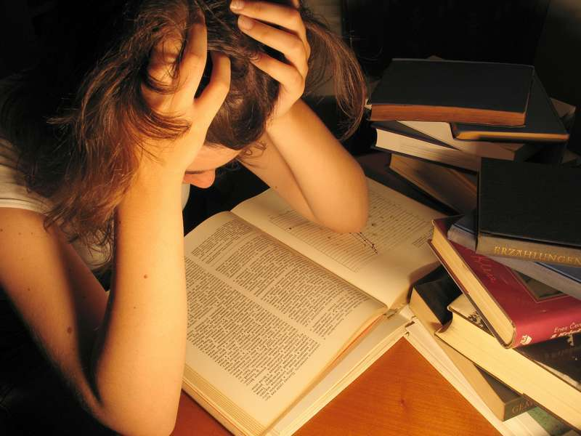
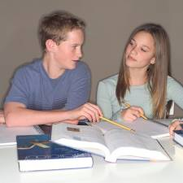
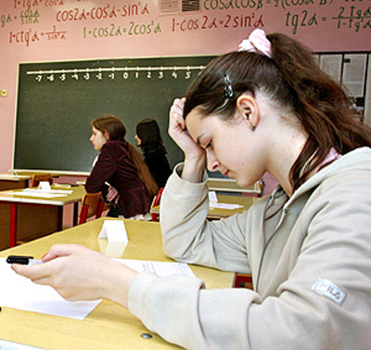
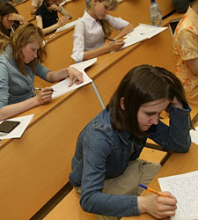
Психологическая помощь
во время подготовки к экзаменам

Slide 2
Что такое экзамены в жизни человека?
Это время первого взрослого испытания.
Оно показывает, насколько выпускники готовы
к взрослой жизни.

Slide 3
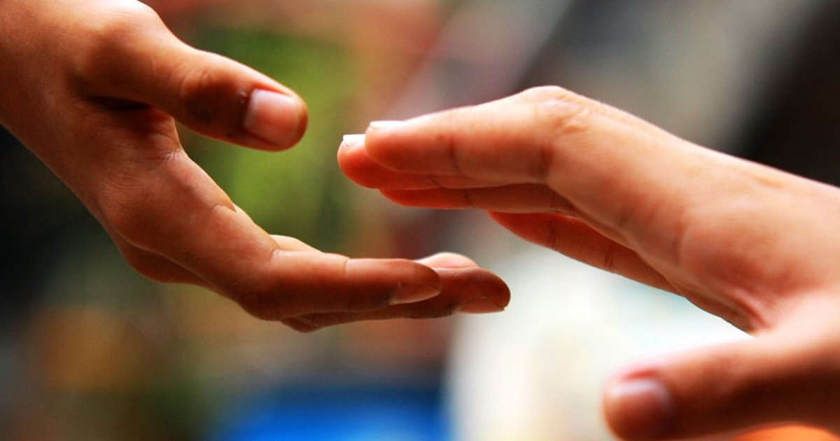
Что такое психологическая поддержка?
1.Верить в успех.
2.Опираться на сильные стороны.
3.Подбадривать, хвалить за то, что делает хорошо. Повышать уверенность.
4.Избегать подчеркивания промахов.
5. Демонстрировать любовь и уважение.

Slide 4
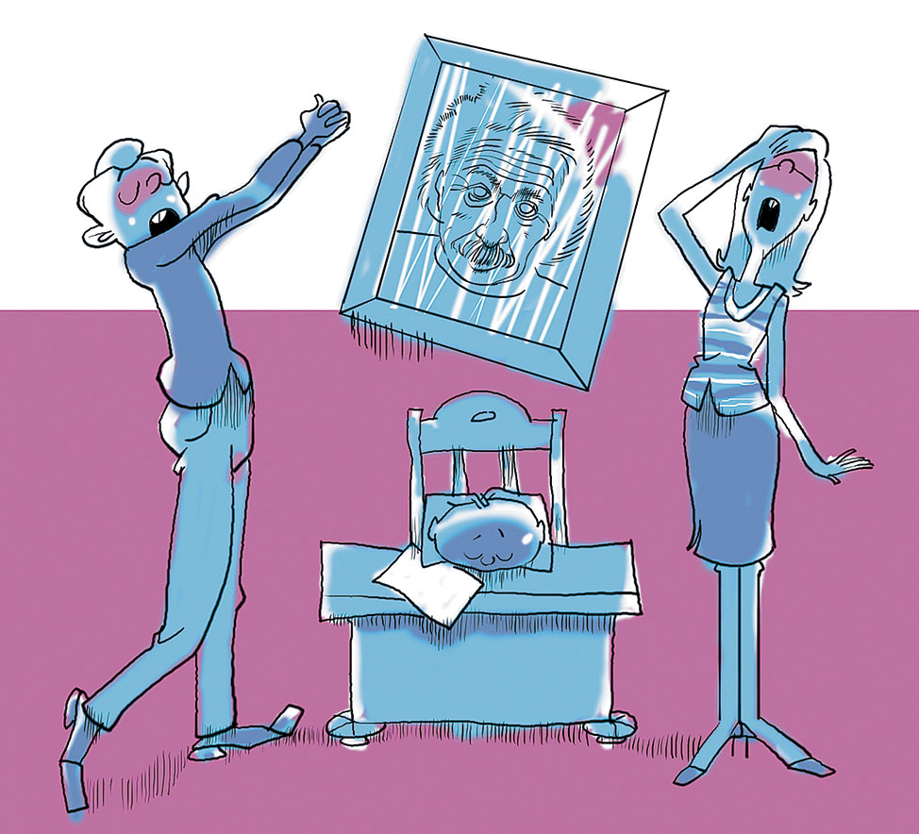
10 фраз, которые нельзя говорить ребенку перед экзаменами
1. «Мы в тебя столько вкладывали- только попробуй не сдать!»
2. «Плохо сдашь ЕГЭ – пойдешь работать дворником!»
3. «Какие друзья?
Тебе готовиться к экзаменам надо!»
4. «Придумали всякие экзамены!»
5. «Учишь? Ну учи-учи.
Хотя девочке главное замуж хорошо выйти!»

Slide 5
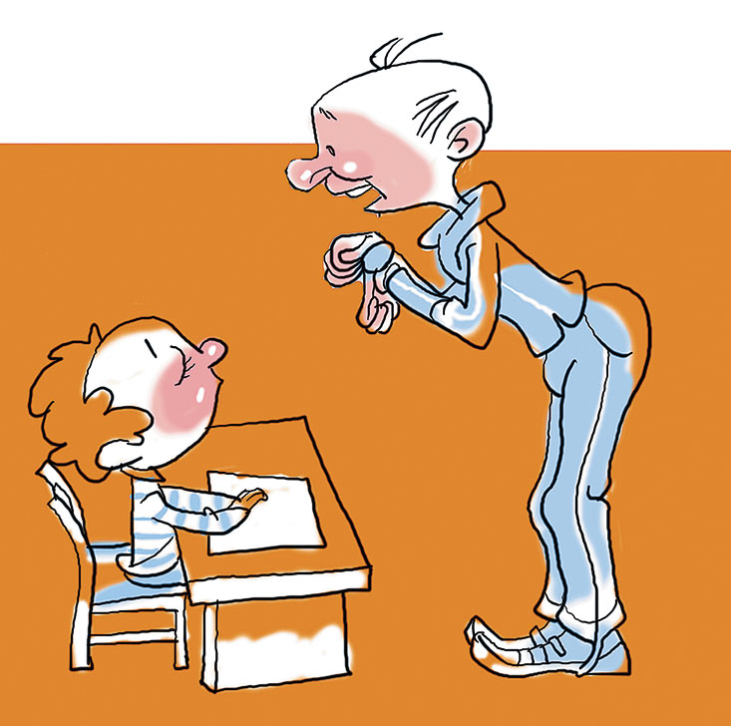
10 фраз, которые нельзя говорить ребенку перед экзаменами
6. «Что сидишь-то над уроками? Я вот всегда к экзаменам в последнюю ночь готовился. И ничего - сдавал как-то!»
7. «Пока все не повторишь, из-за стола не встанешь!»
8. «Говорили тебе, занимайся с репетитором!»
9. «Сдашь нормально - подарю тебе…!»
10. «Теперь уж не выучишь - надо было в течение года заниматься!»

Slide 6
Стресс – это, прежде всего, нарушение покоя, возникающее внутри нас напряжение, как реакция на определенную ситуацию или деятельность, неважно, внешнюю или внутреннюю.

Slide 7
Как же снизить вероятность стресса во время экзаменов?
1. Репетируйте и еще раз репетируйте.
2. Вспомните случаи успеха.
3. Попробуйте аутогенную тренировку.

Slide 8
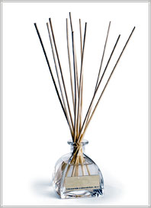
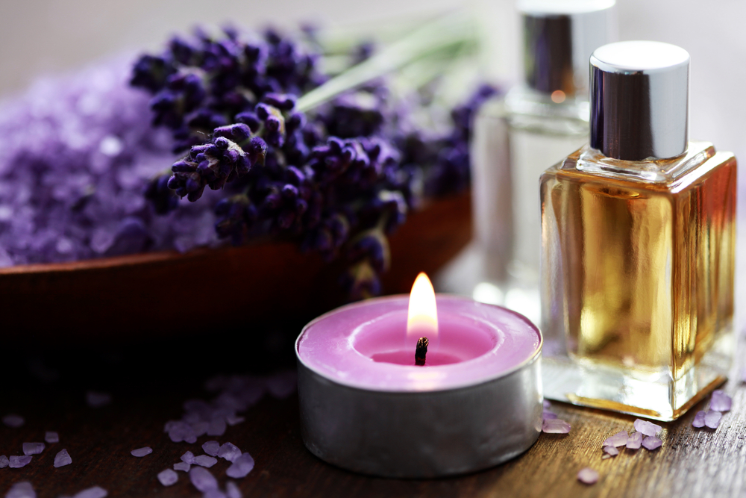
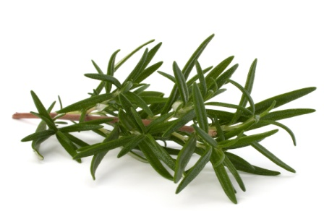
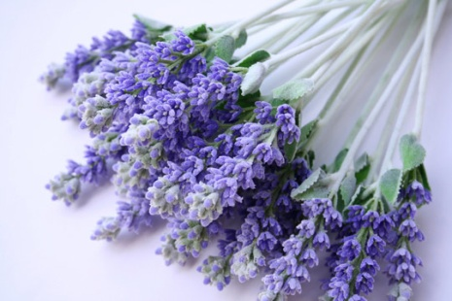
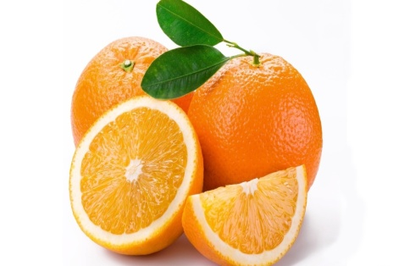
Ароматерапия
Натуральные эфирные запахи нормализуют психическое состояние человека, уравновешивают процессы, происходящие в организме.
Активизации умственной деятельности, концентрации внимания, сосредоточенности способствуют ароматы лимона, лаванды, розмарина, герани, апельсина

Slide 9
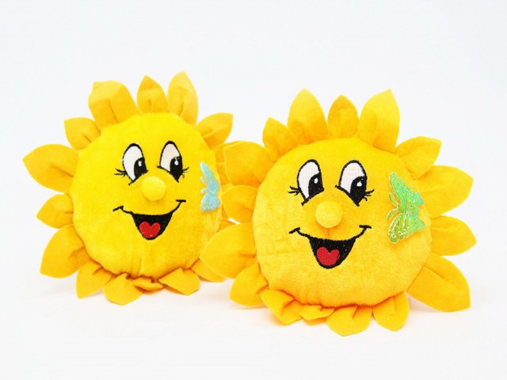
Окружайте во время подготовки к экзаменам определенными цветами
Фиолетовый – стимулирует интеллектуальные способности и умственную активность.
Желтый – способствует запоминанию.
Это могут быть картинки в таких тонах, игрушки, канцелярские принадлежности.

Slide 10
1)Для тревожных детей на предэкзаменационном этапе важно создание эмоционально спокойной, ненапряженной атмосферы.
2) Для неуверенных детей – необходимо создание ситуации успеха.
3) Для гиперактивных детей, испытывающих недостаток произвольности и самоорганизации – повышение значимости экзамена.
4) Для ответственных детей (отличники), старающихся соответствовать ожиданиям окружающих, снижение значимости экзамена.
5)Для астеничных детей
очень важно не предъявлять
заведомо невыполнимых требований,
которым ребенок не сможет
соответствовать.

Slide 11
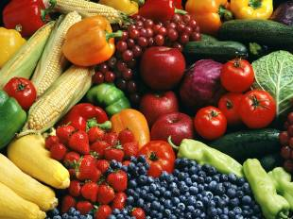
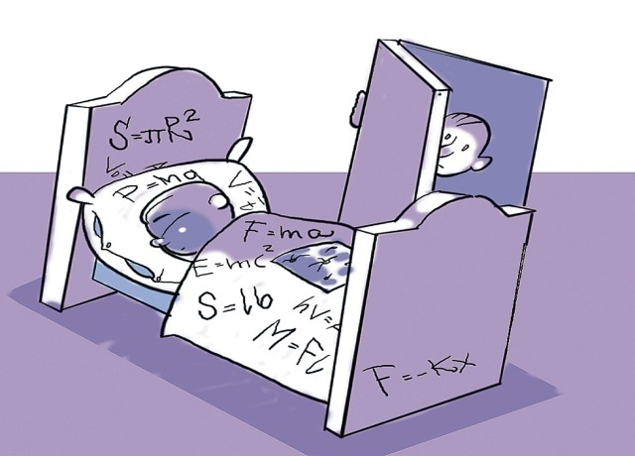
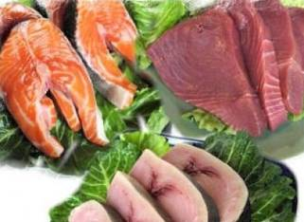
Накануне экзамена
Сон.
2. Последние 12 часов надо готовить не знания, а организм к сдаче экзамена. Лучше всего ничего не делать, а отдыхать, дать возможность уложиться знаниям.
3. Употреблять витамины группы В и магний.

Slide 12
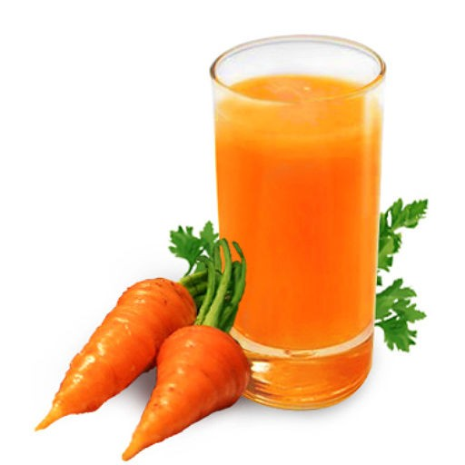
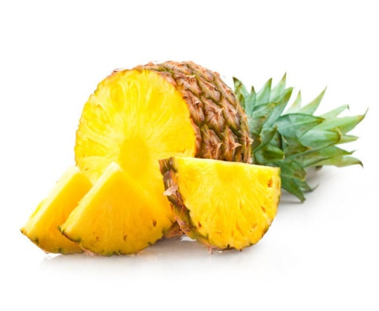
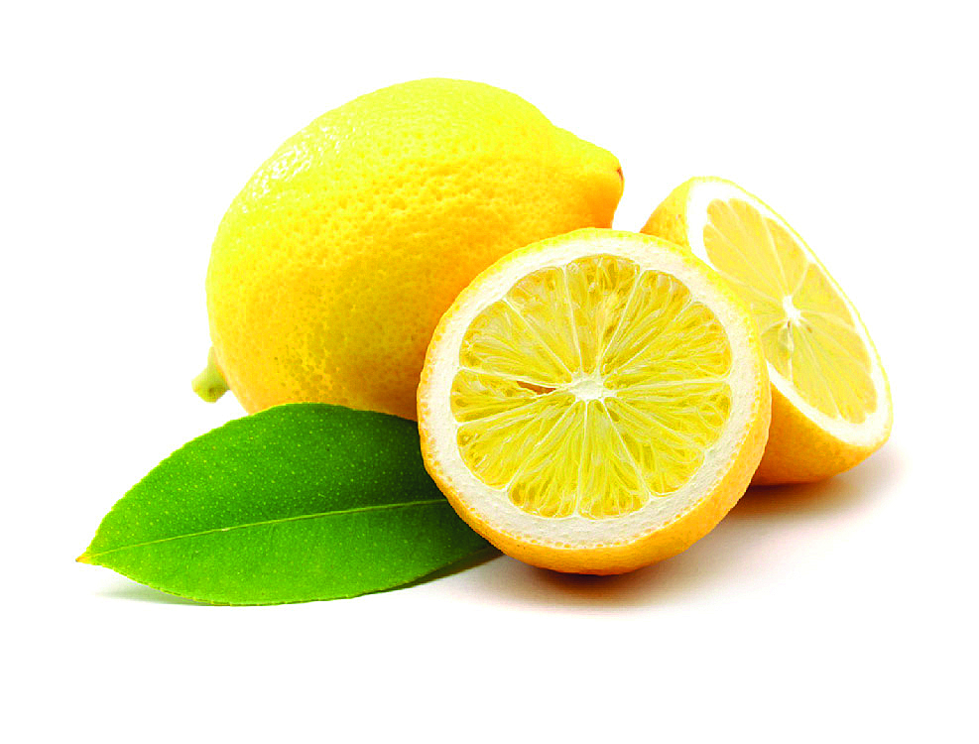
Продукты, которые помогают запомнить информацию:
МОРКОВЬ. Облегчает заучивание чего-либо наизусть за счёт того, что стимулируется обмен веществ в мозгу.
АНАНАС. Тот, кому необходимо удерживать в памяти большой объём информации, нуждается в витамине С, который в достаточном количестве содержится в этом фрукте.
ЛИМОН. освежает мысли и облегчает восприятие информации.

Slide 13
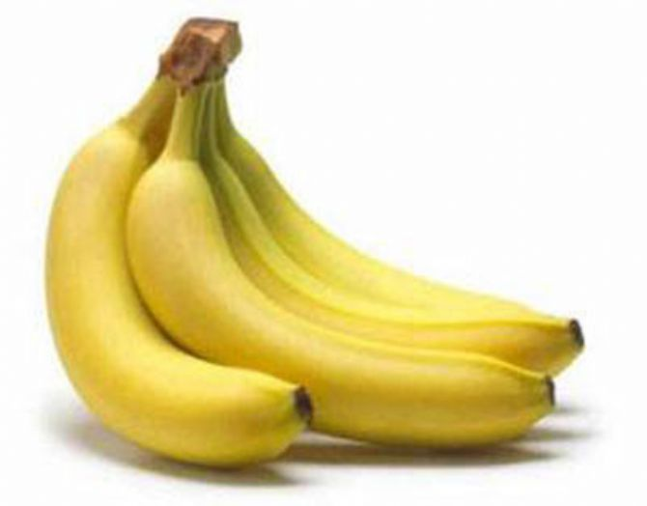
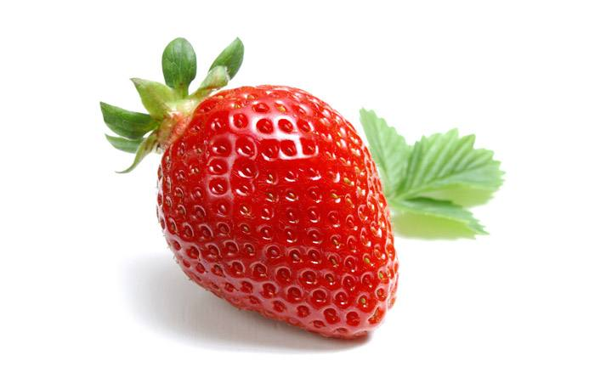
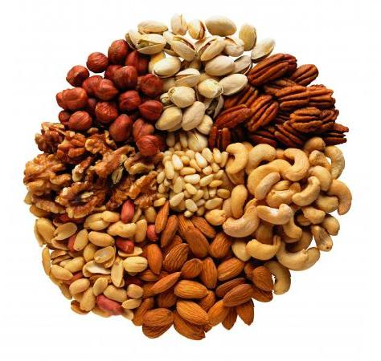
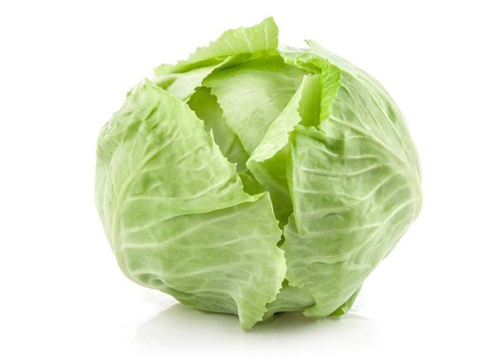
Продукты, которые помогают снять стресс:
БАНАНЫ. Способствует выделению «гормона счастья»-эндорфина.
КЛУБНИКА. Нейтрализует
отрицательные эмоции.
Минимум 150 г
в день.
ОРЕХИ. Укрепляют нервную систему, стимулируют работу головного мозга.
КАПУСТА. снимает нервозность, так как снижает активность щитовидной железы.

Slide 14
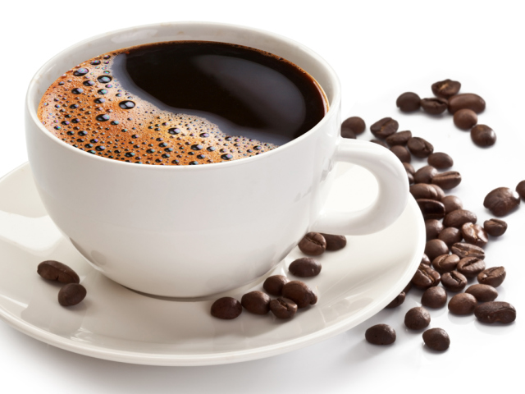
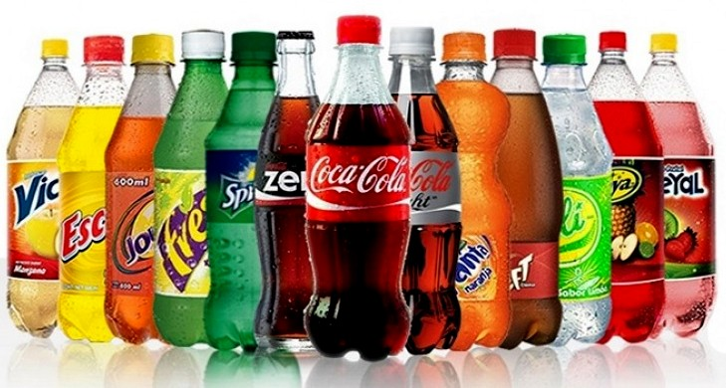
Напитки с большим содержанием сахара лучше избегать, так как из-за них уровень энергии падает сразу после того, как вы их выпьете.
Не приучать к кофеину (к чаю, кофе или кока-коле), занимаясь ночью; из-за кофеина на следующий день человек будет чувствовать себя устало и будет больше нервничать.

Slide 15
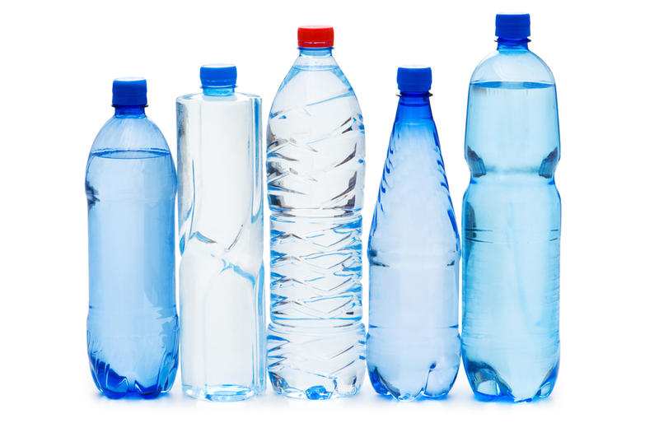
Нужно пить больше воды в день перед экзаменом, но желательно задолго, чтобы вода полностью прошла через организм.

Slide 16
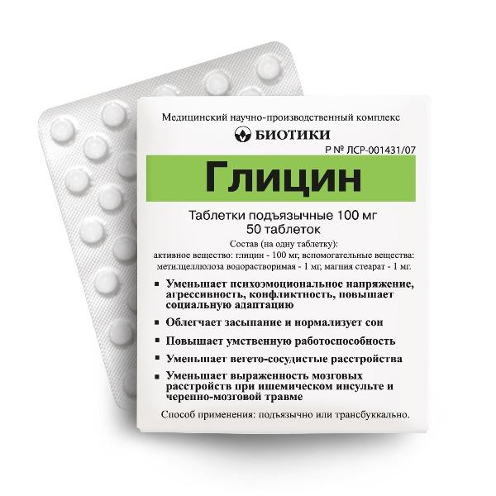
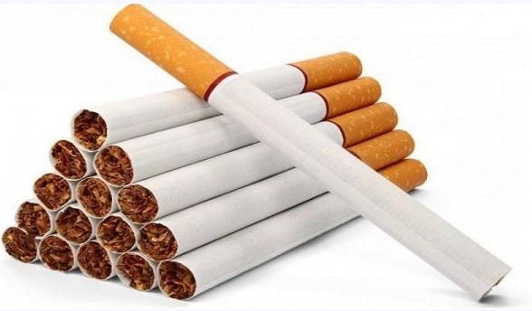
Не нужно давать успокоительные – пустырник, глицин. Это замедляет реакцию. А ребенку на экзамене нужна быстрая реакция.
Если ребенок курит, то попросите его хотя бы утром не курить. Звучит странно. Да. Но перед экзаменом не до воспитательных разносов. Не ругайте, а именно попросите, объяснив, почему. Никотин мгновенно сужает сосуды, ухудшается кровоснабжение головного мозга, а лобная доля головного мозга – это память, внимание, мышление.

Slide 17
Не заставляйте во время подготовки к экзамену выключать музыку. Некоторым музыка только помогает. А еще есть дети, у которых работоспособность просыпается только поздно вечером. Так что не загоняйте в кровать таких вот ночных жителей. Пусть поспят с утра, если вечером лучше запоминают. Ведь ваша задача ПОМОЧЬ учиться и поддержать.

Slide 18
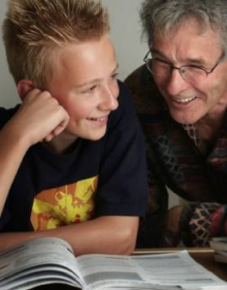
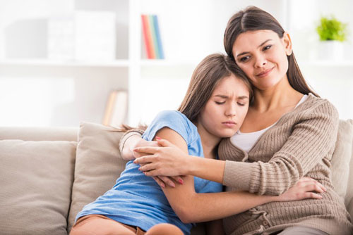
Ваша любовь и поддержка - самая важная помощь!

